Slide 1
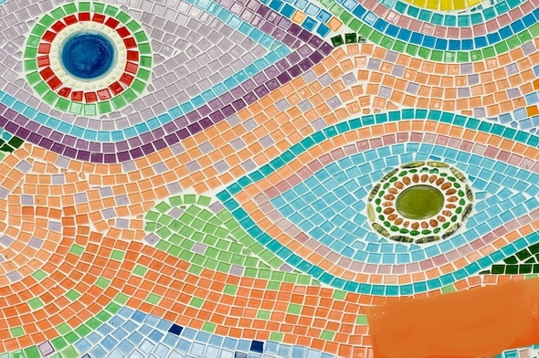


Клиповое мышление как проблема ученика, учителя, родителей
Донцова Наталья Георгиевна
учитель начальных классов
СОШИ №16
Г. Горловка
Клиповое мышление – особенность современного школьника

Slide 2

Классическое понимание мышления
Мышление (понятийное) – это вид мышления, при котором используются понятия и логические конструкции. Освоение новых понятий и логических конструкций прекрасно тренирует умственные способности и полезно детям для общего интеллектуального развития.

Slide 3

?
В наше время мы всё чаще сталкиваемся с тем, что современные школьники не могут сосредоточиться, воспринимать длинные тексты, углубляться в суть, имеют низкий коэффициент усвоения знаний.
В чём же дело?
?

Slide 4


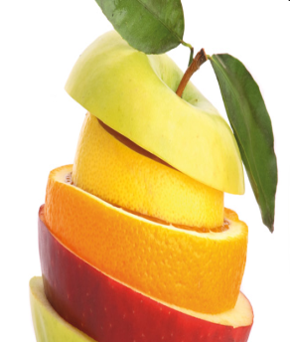
Проблемы учителей:
“Клиповое мышление»
Термин «клиповое мышление» появился в середине 1990-х годов и первоначально означал особенность человека воспринимать мир через короткие яркие образы и послания теленовостей или видеоклипов.
Слово «clip» переводится с английского как фрагмент текста, вырезка из газеты, отрывок из видео или фильма. Видеоряд большинства музыкальных клипов состоит из цепочки слабо связанных по смыслу кадров.
При клиповом мышлении жизнь напоминает видеоклип: человек воспринимает мир не целостно, а как последовательность почти не связанных между собой событий.

Slide 5


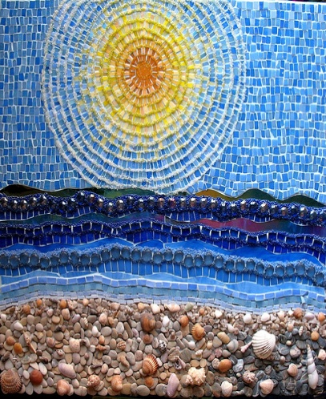
Современные компьютерные технологии выработали у современного ученика «клиповое сознание», слайдовое мышление (короткое время эффективного восприятия материала).
проблемное логическое мышление,
Информация подаётся в сжатом виде, тезисно, человек не успевает её проанализировать.
Клиповое мышление- это отсутствие умения длительное время сосредотачиваться на какой-либо информации, снижение способности к анализу.
…при клиповом мышлении – окружающий мир превращается в мозаику разрозненных, мало связанных между собой фактов.
Человек привыкает к тому, что они постоянно, как в калейдоскопе, сменяют друг друга и постоянно требует новых.

Slide 6

Последствия клипового мышления
Можно провести параллели с современным образованием, когда учащийся не может сосредоточиться и слушать учителя более 10-15 минут, он устает и утрачивает внимание, особенно если ему подаваемая информация не совсем интересна. Если учащийся еще и не может «ухватить» о чем идет речь, то он переключается на любое другое занятие.
«Дети интернет-поколения» одновременно могут слушать музыку, общаться в чате, бродить по сети, редактировать фотографии, делая при этом уроки.
Платой за многозадачность становятся рассеянность, гиперактивность, дефицит внимания и предпочтение визуальных символов логике и углублению в текст.
«Клиповое мышление» в том его виде, как оно сложилось и используется сейчас, вполне в силах уничтожить теоретическое мышление и классическое образование. Это вполне реальная перспектива.
Но это не исключает использование возможностей интернета в обучении.

Slide 7

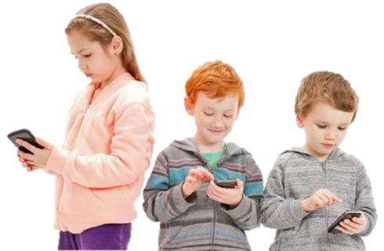
Последствия
клипового мышления
Дети воспринимают информацию по принципу клипа.
Снижение способности воображения, рефлексии, понимания, в том числе, понимания другого человека.
Потеря желания познавать и создавать новое.
Утрата и такой важной составляющей жизни как живая коммуникация, живое общение.
Языковой минимализм, речевая бедность.
Предпочтение изображений углублению в текст.
Катастрофическое снижение способности к логическому анализу, концентрации и выстраиванию длинных логических цепочек.
Неспособность восприятия больших текстов.

Slide 8

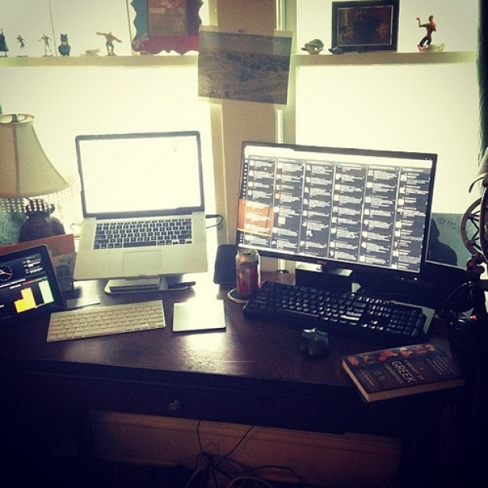
Факторы, сформировавшие клиповое мышление:
ускорение темпа жизни;
глобализация – сложный процесс мировой интеграции стран;
возрастание объема информационного потока, что порождает необходимость подачи информации в сокращенном виде;
потребность в большей актуальности информации и скорости ее получения;
повышение разнообразия поступающей информации;
. Если раньше для того, чтобы что-то изучить, приходилось идти в библиотеку или в книжный магазин, то теперь для этого достаточно открыть Google.
Увеличение количества дел, которыми одновременно занимается один человек. На сегодняшний день все больше современных людей занимаются одновременно различными проектами, например, бизнесмен может управлять несколькими бизнесами, журналист писать сразу несколько статей. Таким образом, человек постоянно имеет дело с разными информационными потоками.
Попробуйте вдумчиво и медленно переключаться
с одной задачи на другую в таких условиях.
Из истории
- К 1800 году объем информации удваивался каждые 50 лет.
- С 1950 – каждые 10 лет .
- С 1970 – каждые 5 лет.
- С 1990 – ежегодно.
За период 1986 по 2007 объем хранимой информации
вырос больше чем в 100 раз.

Slide 9

Специалисты-педагоги отмечают, что в школах примерно 80% клиповомыслящих детей. Клиповое мышление — это общая проблема, которую стали отмечать в разных странах уже с начала 90-х годов ХХ века.
Психологи, считают, что клиповое мышление — это не болезнь, а своего рода защитный механизм, позволяющий справляться с мощным потоком информации, в котором находится современный человек вообще и ребенок в частности.
Невозможно справиться с информационной лавиной информации , не лишившись чего-то важного

Slide 10
«Перлы» клипового мышления:
Самое главное событие в России – это когда война наступила. Тогда произошло много чего важного. Фашисты, например, очень близко подошли к России, окружили её и стали бомбить из танков. Потом всё наладилось, правда, я пока ещё не знаю как. Из всех президентов у нас было три хороших – Иван Грозный, Ленин и Владимир Владимирович Путин. Иван Грозный очень хорошо страной владел. При нём ничего плохого не было. Он обязательно предупреждал, когда война начиналась, и все люди успевали спрятаться в метро. Там и ночевали, ели хлебушек с водой, другую пищу. Ленин тоже был хороший. Он постановил, чтобы людям на всей Земле в башмачки клали подарочки – маленькие игрушки, брелоки, самолётики. С тех пор так и бывает. А Владимир Владимирович Путин – очень хороший президент. Он защищает Россию от немцев. Путин живёт в Кремле и всё время смотрит вдаль. Если где-нибудь далеко-далеко появится танк, Путин тут же предупреждает своих бойцов. Бойцы прощаются с мамами и уходят на фронт. При Путине Россия стала ярче, краше и красивее. Появилось много деревьев и домов из разноцветных камней. Не то что сто лет назад, когда все дома были из старых поскребанных кирпичей. (Лиза Луцюк)

Slide 11
«Перлы» клипового мышления:
Самое значимое событие - Великая Отечественная война. Тогда фашисты начали большой набег на нашу территорию. Но отважные русские люди им в этом помешали.
Из правителей я знаю жестокого Ивана Грозного и умного Петра Первого, который любил строить корабли в Питере. Ленин как-то был связан с коммунизмом, но я не уверена. А Сталин - это высокий человек с темными волосами. Все они управляли страной хуже Путина, потому что люди всегда возмущались. А сейчас живется лучше всего, потому что ничего не происходит и ни с кем воевать не надо. (Ольга Тюльпина)

Slide 12
Отличия мышления современного ребёнка от классического
При клиповом мышлении не формируются основные формы мышления:
Понятие
Суждение
Рассуждение
Умозаключение
Мозг не может быстро произвести действия по плану:
Внимание
Восприятие
Мышление
Память
Воображение
Воспроизведение
Он действует по короткой схеме:
Внимание
Кратковременная память

Slide 13
Психологические особенности
при клиповом мышлении
«+»
- защита мозга от информационных перегрузок;
- умение быстро переключиться с одного источника на другой;
- быстрая реакция позволяет легко включаться в работу;
- многозадачность.
«-»
- отсутствует способность к длительной концентрации внимания;
- утрачивается способность к аналитическому мышлению;
- выражение мысли сводится к очень тезисному изложению;
- податливы к манипуляции и влиянию (жестокость с экрана).

Slide 14

Прогноз
Носители клипового мышления будут
вытеснены на положение аутсайдеров,
элитой уже никогда не станут

Slide 15
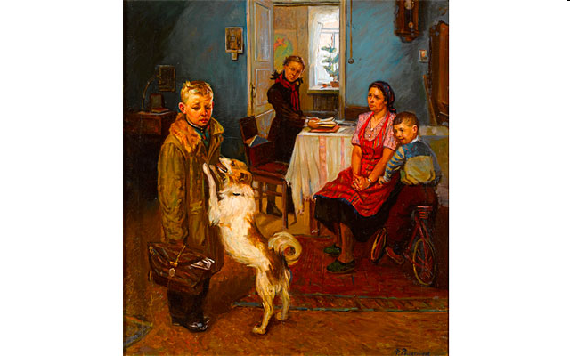
Проблемы учителей:
Недостаточный контроль со стороны родителей за посещаемостью и успеваемостью детей.

Slide 16

Что делать?
Участвовать в тренингах, где учат сосредотачивать внимание на одном предмете и удерживать состояние концентрации в течение длительного времени.

Slide 17

Что делать?
Нет проблемы клипового мышления,
есть проблема в обучении восприятию информации
Читать! (но не клиповую литературу)
Закреплять прочитанное:
обсуждать ,
делать записи в читательских дневниках,
рецензировать и т.д.
Воспользовавшись особенностями клипового мышления, осуществлять фрагментарное представление информации, увязывание информации с визуальными образами — презентации, яркие картинки, запоминающиеся формулировки.
3. Практиковать метод дискуссий и метод парадоксов (предоставить ученику два взаимоисключающих утверждения);
4. Чтение классической художественной литературы ( в читательском дневнике рассуждение).
Для выработки усидчивости рекомендуется ставить на время чтения будильник. Сначала можно прерываться от книги каждые 5 минут, потом 10, 20 и так далее. В паузах полезно пересказывать прочитанные отрывки и анализировать поступки героев, а ещё лучше – « конспектировать» прочитанное с помощью значков и символов. Результат — аналитический ум и порядок в голове.
ВЫВОД: Всё это способствует выработке умения анализировать, устанавливать связи между явлениями, и в конечном итоге приводит к разрушению мозаичной, фрагментированной картины мира.

Slide 18

Метод парадоксов
Как правило, учащиеся верят тому, что говорит им педагог. Чтобы заставить ученика размышлять, а не просто пропускать через себя информацию, можно предоставить ему два взаимоисключающих утверждения. Отсутствие четко сформулированной конечной мысли, готового вывода от преподавателя может заставить обучающегося задуматься и задействовать логику. В науке такой приём носит название «Метод парадоксов». Шопену предсказали, что ему жить осталось около 2-х лет, даже при диагнозе туберкулез он не перестал писать музыку и давать концерты и прожил еще 20 лет! Почему так случилось?
Во всех сферах, при помощи парадоксов можно заинтересовать учеников к познанию глубокого материала на одну тему.

Slide 19
Дискуссия
Ещё один из способов научить «клиповых людей» мыслить — устраивать дискуссии. В современном обществе, к сожалению, редко кто-то прислушивается друг к другу. Легче попытаться отстоять свою точку зрения, нежели постараться услышать другого человека. Участие в дискуссиях учит обеим вещам — и отстаивать свою точку зрения, и понимать противоположную. Поиск же аргументации стимулирует логические процессы

Slide 20

Упражнения
даются в разных форматах:
и с выбором одного или нескольких вариантов из предложенных,
и с задачей установить связь между элементами,
и со свободным ответом,
и с заданием заполнить пробелы. Упражнение может включать в себя и видеоматериал, после (или во время) просмотра которого нужно ответить на вопросы.
Нередко в качестве заданий даются задачки на логику, где для ответа на вопрос придется опираться на полученную теорию и исключать, допустим, неверные утверждения

Slide 21
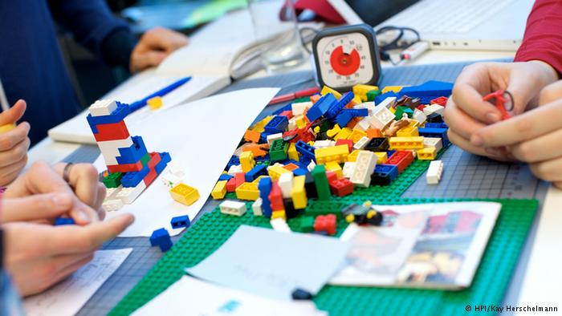

Отдых от информации: один день живого общения или рукоделия
Найти ответ на интересующий вопрос в книгах, а не с помощью строки «Поиск Google»,
наблюдать за ростом растений, за жизнью птиц,
посещать ботанические сады, зоопарки,
самостоятельно выращивать дома растения.
Заинтересуйте ребенка рукоделием или собиранием марок, рисованием, лепкой, квиллингом. Чем угодно, чтобы внимание неискушенного ума сосредотачивалось на одном деле, которое понравиться больше, чем виртуальный мир.

Slide 22

Таким образом, клиповое мышление – не ущербность, не вина ребенка, а естественный ответ на условия жизни. Клиповое мышление — это особенность мышления современного человека и это надо знать, чтобы помочь ребенку научиться мыслить полноценно.

Slide 23
Перед собой я поставила следующие задачи:
Клиповое мышление, и как с ним бороться.
Изучить уровень развития мышления и восприятия школьников 3 и 4-ого класса, их модели поведения, модели восприятия.
Изменить учебный процесс таким образом, чтобы учебный процесс соответствовал восприятию учеников.
Научить обучающихся мыслить таким образом, чтобы вместо серой посредственности в результате получились творческие люди.
Составить типовые задания, которые соответствуют уровню восприятия учеников и работают на анализ произведения.

Slide 24
Практическая часть
Работа над темой
позволила мне сделать вывод о наличии
клипового мышления у учащихся 4-ого класса.
Это подтвердили тесты оценки внимания по
методике Мюнстенберга, анализ мышления и
уровня восприятия информации. 81% учащихся
не могут концентрироваться на получаемой
информации более 5 минут, 73% не умеют
применять полученные знания, проводить
аналогии, анализировать, обобщать.

Slide 25
Результаты диагностики «Определение ведущей модальности»

Slide 26
Результаты сравнительной диагностики.

Slide 27
Мною были апробированы следующие формы работы на уроках литературного чтения:
Презентацию по биографии писателя теперь строю по следующему плану: семья, образование, деятельность, начало творческого пути, какие взгляды отразились в творчестве, интересный случай из жизни.
Большинство учащихся кинестетики и визуалы. Им необходимо посмотреть и потрогать. Раскрасить и подрисовать. Я предлагаю школьникам украшать письменные работы портретами писателя или сюжетными картинками.
Презентация – продукт нового подхода к подаче материала на уроке.
Короткие фразы, емкая информация, содержание ярких иллюстраций,
проблемные вопросы помогают удержать внимание учащихся.
Для работы с небольшим по объему произведением я использую технологию
педагогических мастерских
Прием «раскрашивание» маркерами текста весьма продуктивен для такой серьезной деятельности, как анализ поэтического произведения
По технологии развития критического мышления через чтение и письмо урок строится поэтапно: стадия вызова, стадия осмысления, стадия размышления и рефлексия.
Стадии урока
Стадия вызова. На этом этапе происходит вызов в памяти учащихся уже известных ЗУН, вызов интереса к новой теме.
Стадия осмысления. На этом этапе проходит работа с новой информацией.
Стадия размышления. Проводится систематизация полученных знаний, происходит оценка, сравнение нового знания с тем, что уже известно.
Рефлексия. Это итог урока, когда происходит оценивание своей работы, своей деятельности, своих чувств в связи с вновь приобретенными ЗУН.
Часто стадия размышления и рефлексии объединены.
- вызвать у ученика положительные эмоциональные переживания, чувство удовлетворения проведенной работой и полученными результатами, ощущение совершенного открытия.

Slide 28
Результаты
Презентация стала не простой иллюстрацией фактов жизни писателя, а стала носить проблемную направленность.
Ребята с большим интересом работают на уроках чтения. Активность на уроках высокая. Использование технологии педагогических мастерских помогает раскрыть перед детьми многогранный мир художественной литературы.
На уроках успешно идет работа по анализу поэтического произведения.
Большой интерес ребята проявляют к исследовательской деятельности.
Математика
Учитывая то, что зрительное восприятие для многих учеников является доминирующим, некоторые правила я не только привожу словами или формулами, но параллельно иллюстрирую это правило какой-то яркой картинкой (не искажающей математической сути вопроса).
Иногда стараюсь передать алгоритм решения с помощью нескольких последовательных шагов, аналогичных видеоряду в кино. Алгоритм действий формулируется. Сильные ученики воспринимают его быстро. Они могут аргументировать, ссылаясь на основное свойство и т.д.
Скажем, при работе над заданиями типа “Верно ли утверждение...”, то есть в которых нужно ответить “да” или “нет”, дети вместо “да” поднимают одну руку, вместо “нет” - две руки, перекрывая свои две ладони (крест-накрест).
Работают все ученики, учителю сразу видна общая картина ответов. Затем кто-то из учеников объясняет свой ответ. Но здесь движение просто на некоторое время усиливает внимание детей, а прослушивание объяснений вызывает иногда немалые трудности.

Slide 29
Ранжирование — эффективный прием, позволяющий выделить главное в новой информации. После знакомства с новым материалом учащиеся составляют список главных моментов, положений. Затем напротив каждого пункта в своем списке выставляется оценка по одному из критериев: важности, нужности, полезности и т.д.
Например, на уроке "Окружающий мир".
Тема: пресные воды суши.
У учащегося получился приблизительно такой список:
Большая часть земли покрыта соленой водой.
Соленую воду пить нельзя.
Пресная вода — в реках, ледниках, озерах и т.д.
После этого учитель просит расставить места (ранг) пунктов с точки зрения их практической важности. И вопрос: Какое их этих знаний пригодится вам во время путешествия, похода?

Slide 30

Уважаемые учителя , Вам важно знать и учитывать!
Дети не виноваты, что они не любят читать книги.
Клиповое мышление школьников – это не их вина, это их реальность.
Невысокий уровень обучаемости некоторых учащихся связан с тем, что материал в школе построен по линейному принципу. Это служит основой для возникновения разрыва между требованиями и возможностями.
Изучая точные предметы, которые неизбежно построены по линейному принципу, ученики даже не понимают, чего от них хотят.

Slide 31

Рекомендации
Для учителей
Включать в учебный процесс элементы «клиповой» подачи информации, т.е. постоянное изменение формы восприятия: слушать, писать, смотреть.
Использование наглядного материала.
Приведение примеров применения получаемых знаний.
Упрощение изучаемого материала (разделение его на блоки).
Многократное повторение изученного материала.
А главное: При составлении календарно-тематических планов необходимо соблюдать преемственность в изложении материала по общеобразовательным дисциплинам

Slide 32
Основные проблемы «клипового мышления» и приёмы их решения
«Школьник не способен долго концентрироваться на информации, при этом у него заметно снижается способность к анализу, поскольку любая информация не задерживается в его сознании и быстро сменяется новой информацией.
Школьники мало читают и не понимают смысла прочитанного, быстро забывают то, чему их недавно учили и не могут осилить пройденные темы. Школьник в значительной степени теряет способность анализировать информацию.
Учитывающий педагогический прием:
исследование объекта с разных сторон, а также проведение логического и сравнительного анализа свойств объекта в процессе занятий.
Смягчающий педагогический прием: неоднократное изучение объекта в различных контекстах; системный подход с исследованием объекта в различной связи.

Slide 33
Педагогический учет этого свойства клипового мышления: приводить практические примеры, направленные на актуализацию темы, повышение уровня приоритетности решения учебных задач в текущий отрезок времени.
Рекомендуемый метод:
чтение и закрепление прочитанного: обсуждение, проектирование и т.д., что способствует выработке умения анализировать, устанавливать связи между явлениями и в конечном итоге приводит к разрушению мозаичной, фрагментированной картины мира.
При клиповом мышлении развивается многозадачность мышления обучающихся, что может отвлекать от темы занятий.
Школьники не могут удерживать состояние концентрации в течение длительного времени.

Slide 34



Рекомендации
Для родителей
Предложите своим детям альтернативу гаджетам:
Проводите больше времени вместе за развивающими играми и на свежем воздухе.
Стимулируйте чтение художественной литературы собственным примером.

Slide 35

Рекомендации
Для родителей
Показывайте, что вы цените чтение.
Постоянно обращайтесь к книжным примерам.
Начните читать вместе.
Прослушивайте аудиокниги.
Обсуждайте вместе прочитанное.
Пусть ребёнок читает вслух.

Slide 36

Спасибо за внимание!

